Slide 1
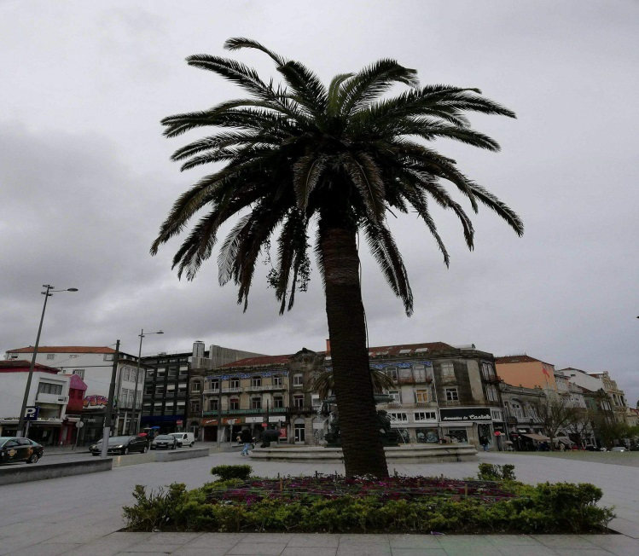
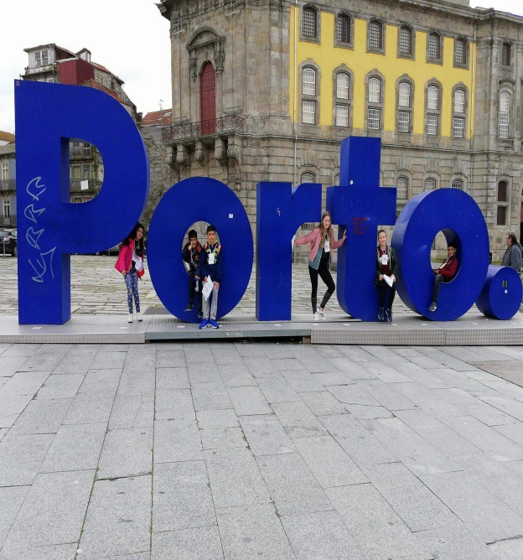
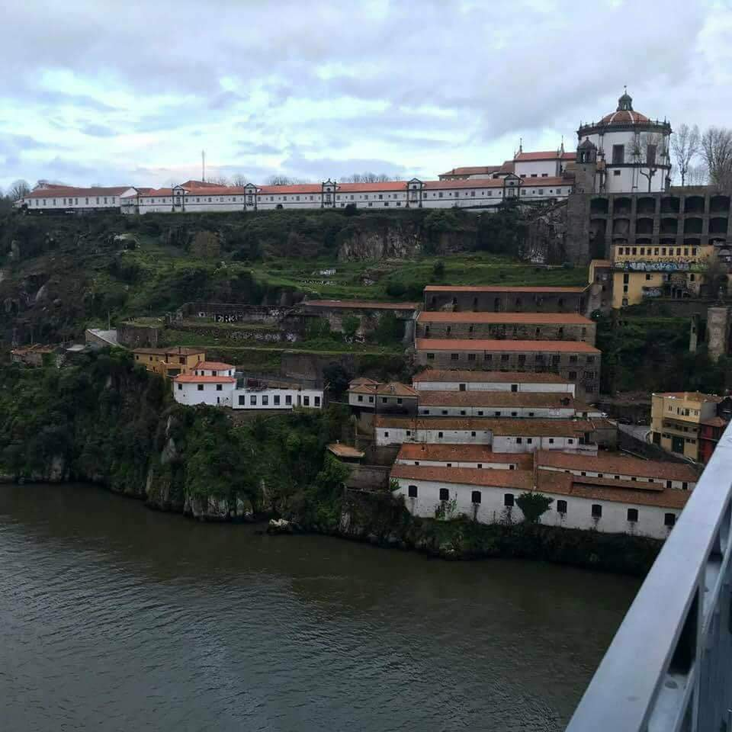
PORTO,PORTUGALIA 2018

Slide 2
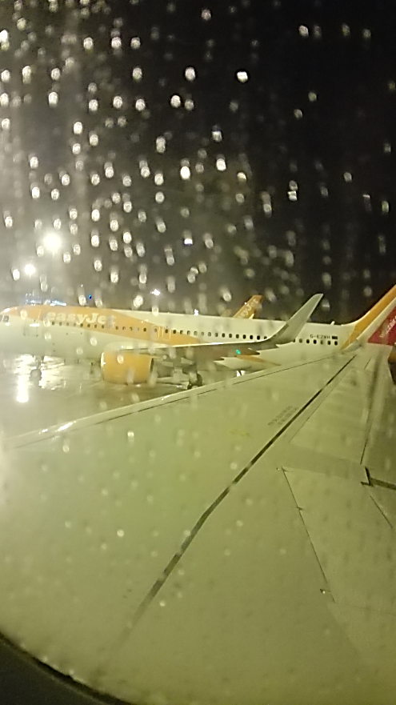
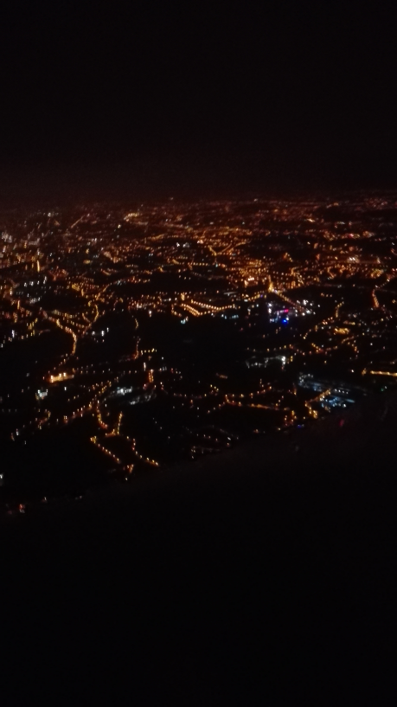
Dzień przylotu
Wylot z polski mieliśmy zaplanowany na 21:40 a w portugali byliśmy ok. 02:30. Potem pojechaliśmy do hotelu, szybko się rozpakowaliśmy i poszliśmy spać.

Slide 3
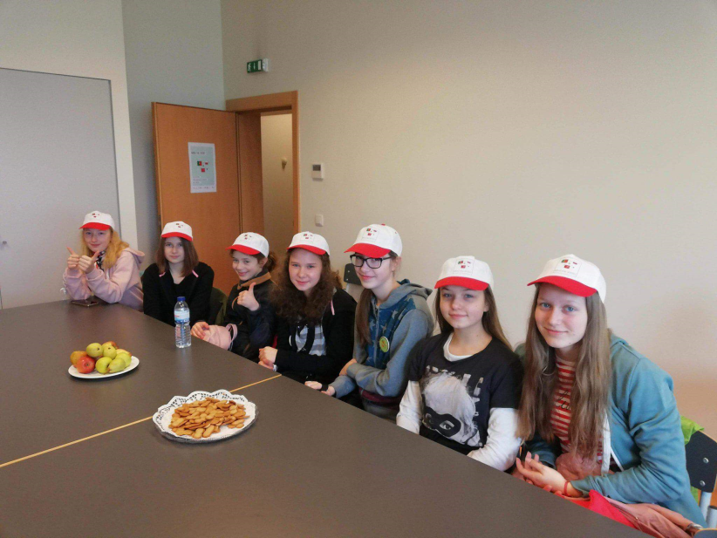
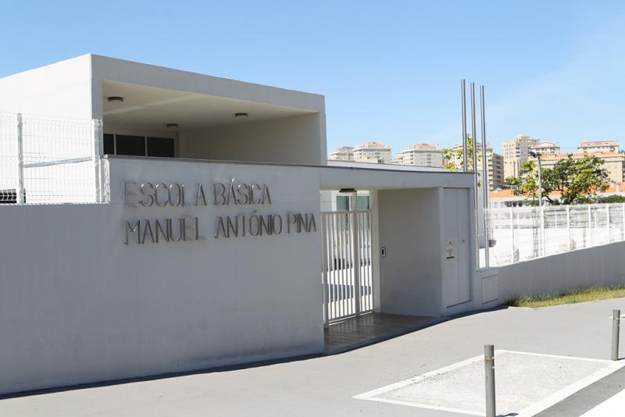
Dzień 1
W poniedziałek czekała nas miła niespodzianka , ponieważ od razu po śniadaniu wybraliśmy się do szkoły która znajdowała się ok 10 min. od naszego hotelu. Gdy dotarliśmy dzieci przygotowały dla nas małe przedstawienie gdzie śpiewały i tańczyły. Dostałyśmy nawet plakietki ze swoimi imionami! Po przedstawieniu panie zrobiły nam parę zdjęć ,a później poszliśmy do małej salki gdzie rozmawialiśmy z uczniami z Turcji i graliśmy w ich popularne gry .

Slide 4
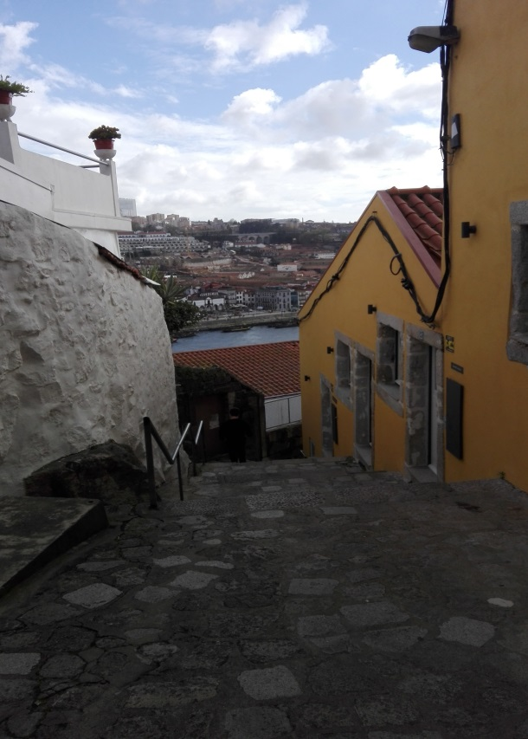
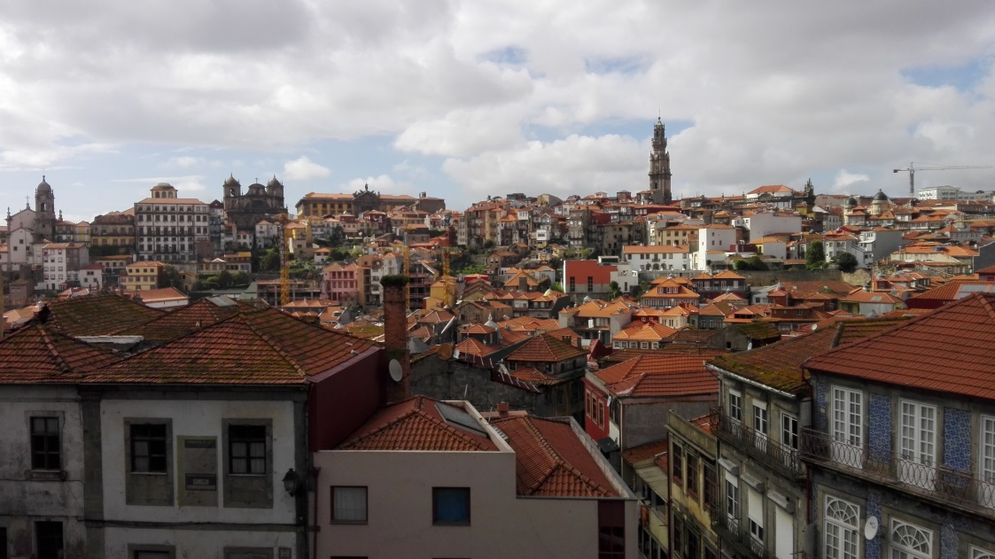
Następnie Pani Margarida oprowadziła nas trochę po szkolę. Pokazała nam klasy , sale gimnastyczne, stołówkę itd.. Wróciliśmy do sali na obiad. Po posiłku wybraliśmy się na „aktywną przerwę „ na podwórko gdzie graliśmy w klasy i bawiliśmy się z dziećmi .po ok. 20 min. Wróciliśmy do szkoły , braliśmy udział w zajęciach z Move to Learn oraz RR W.Sherborne, a następnie panie zaprowadziły nas na pokaz tradycyjnych portugalskich i tureckich tańców gdzie również i my mogłyśmy spróbować własnych sił.

Slide 5
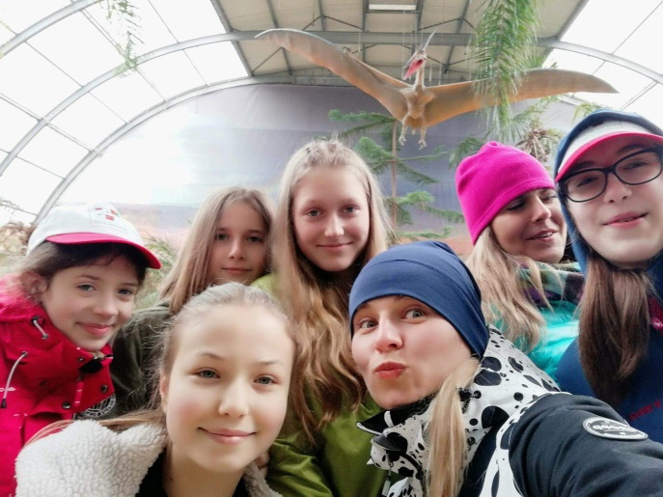
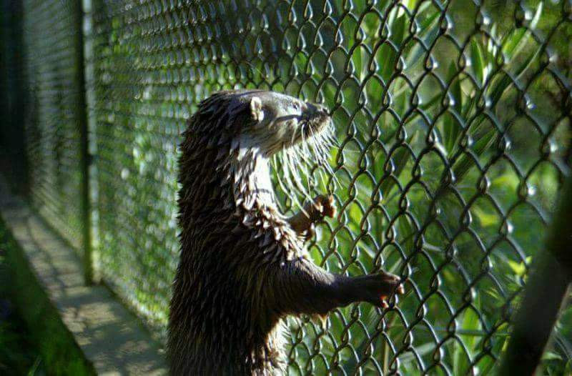
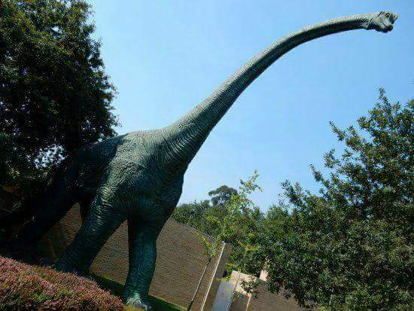
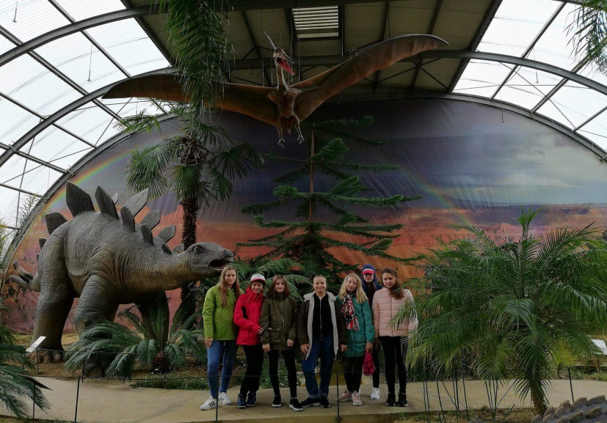
Dzień 2
Gdy tylko zjedliśmy śniadanie pojechaliśmy autokarem wraz z czteroma klasami do Parku Biologicznego. Mieliśmy tam zorganizowana wycieczkę po całym parku gdzie pani opowiadała nam, czym zajmują się ludzie w takim miejscu i po co w ogóle został on stworzony. Również nie zabrakło różnorodnych zwierząt które zamieszkiwały park.

Slide 6
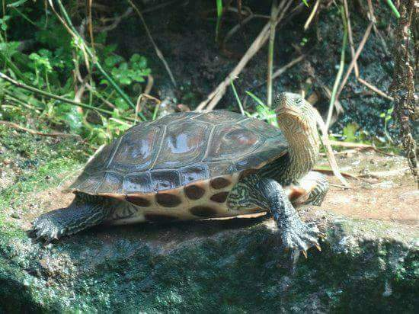
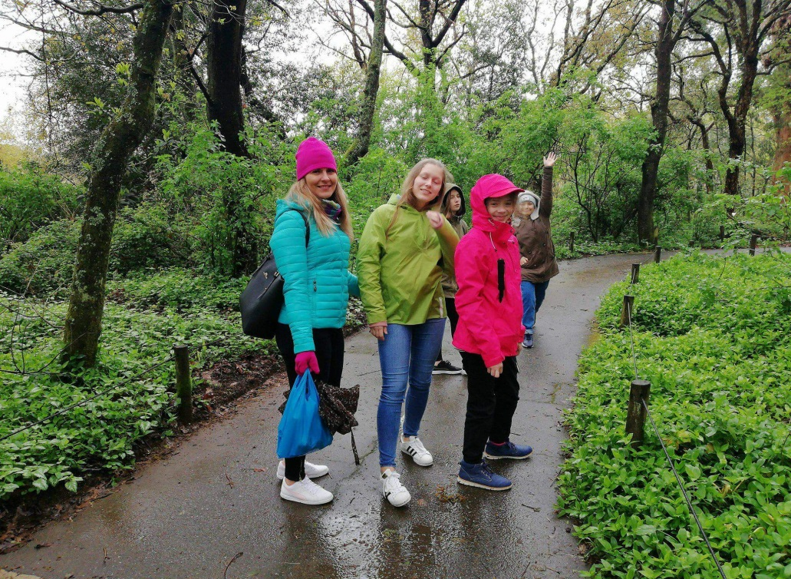
Gdy wycieczka po parku dobiegła końca przyszedł czas na obiad wiec usiadłyśmy pod parasolami.
Po skończonym posiłku mieliśmy zaplanowana grę w podchody jednak pogoda nam na to nie pozwalała, ale na szczęście po chwili rozpogodziło się i zaczęliśmy grać. Gra przebiegła pomyślnie , bawiliśmy się bardzo dobrze.

Slide 7
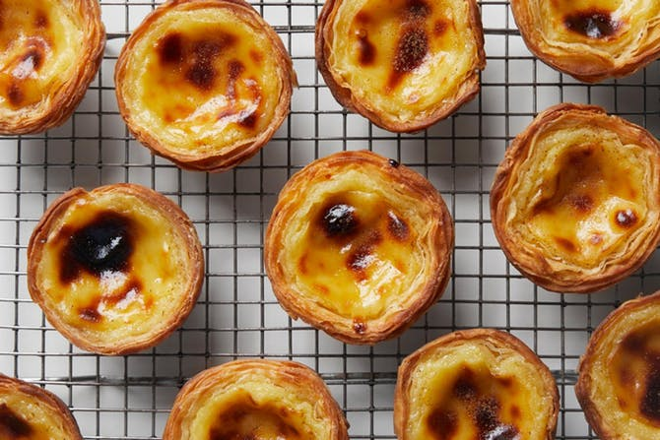
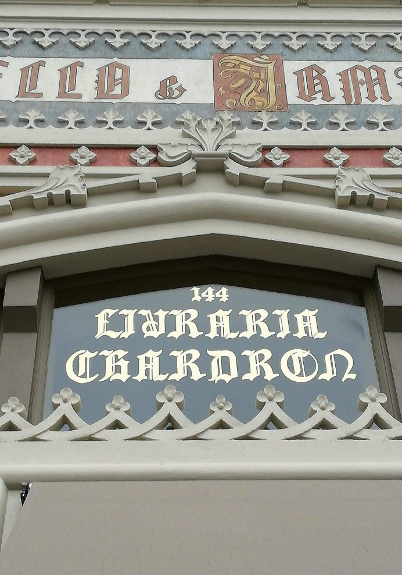
Po większości dnia spędzonego w parku wybraliśmy się jeszcze na miasto gdzie odwiedziliśmy księgarnię Harrego Pottera i zjedliśmy słynne babeczki z budyniem zwane Pasteis.

Slide 8
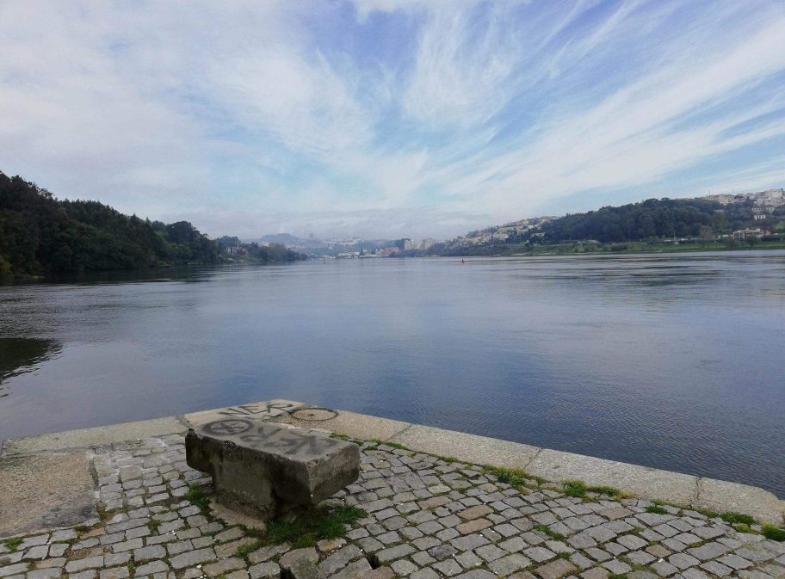
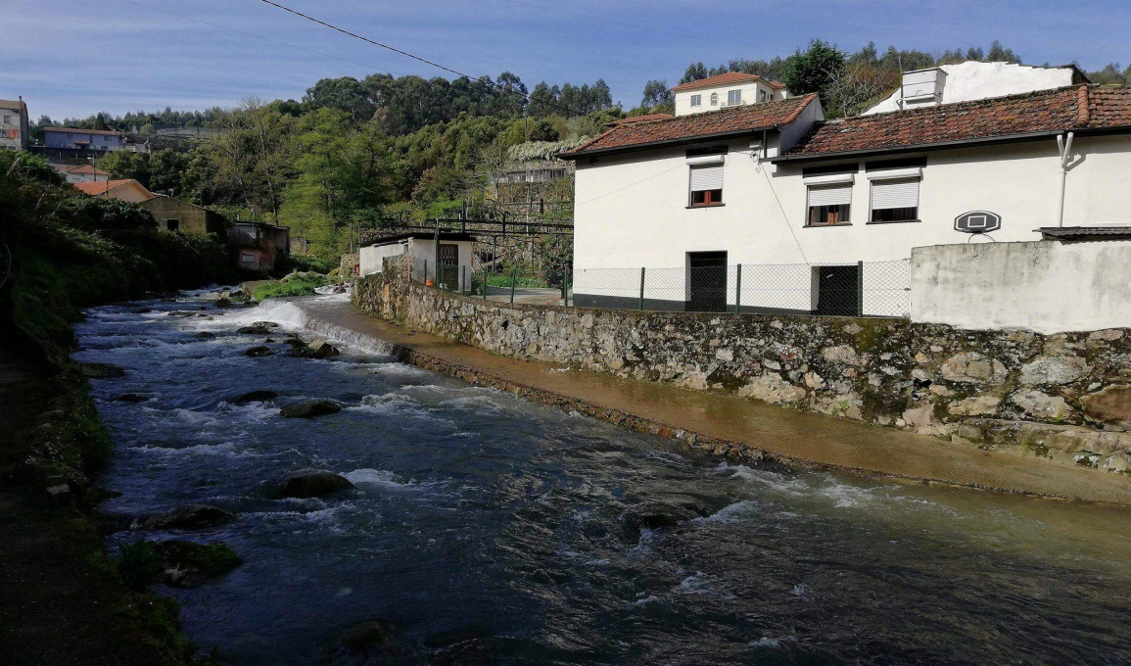
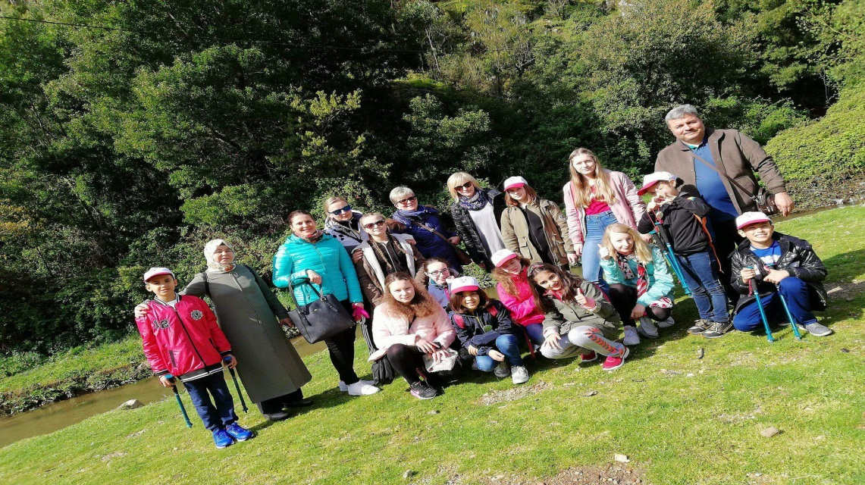
Dzień 3
Po codziennym rytuale śniadania, wybraliśmy się wraz z kilkoma uczniami ze szkoły na 5 kilometrową wycieczkę wzdłuż rzeki Douro, troszkę się przy tym zmęczyliśmy ale mieliśmy energie na resztę atrakcji.

Slide 9
Wróciliśmy tradycyjnie na obiad do szkoły po czym Pani Margarida zaproponowała nam żebyśmy przeczytały dzieciom polska książkę - gdyż gdy Pani Margarida była w Polsce kupiła książkę pt. „ Tupcio Chrupcio”, ale nic z niej nie rozumiała wiec poprosiła nas o to , a my bardzo chętnie podjęłyśmy się tego wyzwania. Następnie poszłyśmy na sale gimnastyczna by troszkę się rozruszać , ale później Pan podzielił nas w kilku osobowe grupki i naszym zadaniem było dowiedzieć się jak najwięcej informacji o tych uczniach i oczywiście bliżej ich poznać. Była to świetna okazja do potrenowania j. angielskiego, a także poznania portugalskiego i tureckiego. Kolacje spędziliśmy w wegetariańskiej restauracji gdzie każdy mógł coś dla siebie znaleźć.

Slide 10
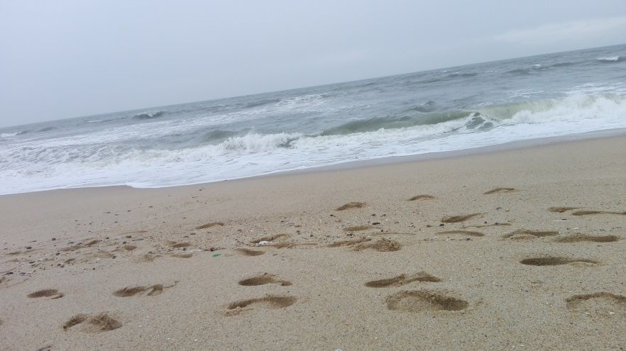
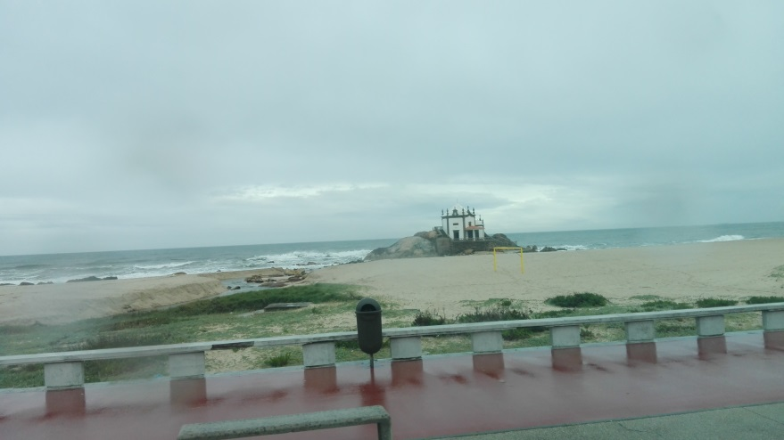
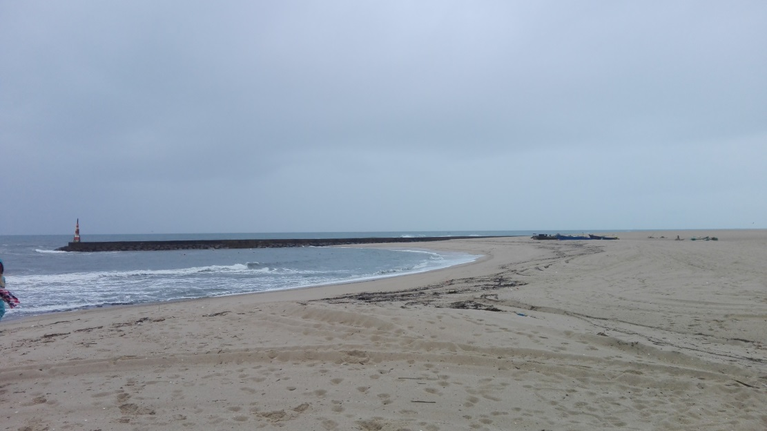
Dzień 4
W dniu czwartym wybraliśmy się nad Atlantyk do Oceanarium, gdzie wysłuchaliśmy historii tego miejsca. Później poszłyśmy nad ocean porobić trochę zdjęć.

Slide 11
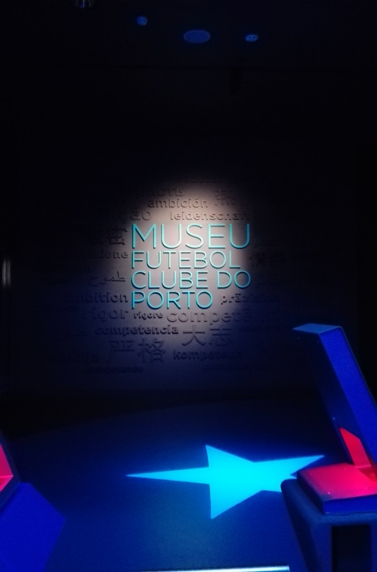
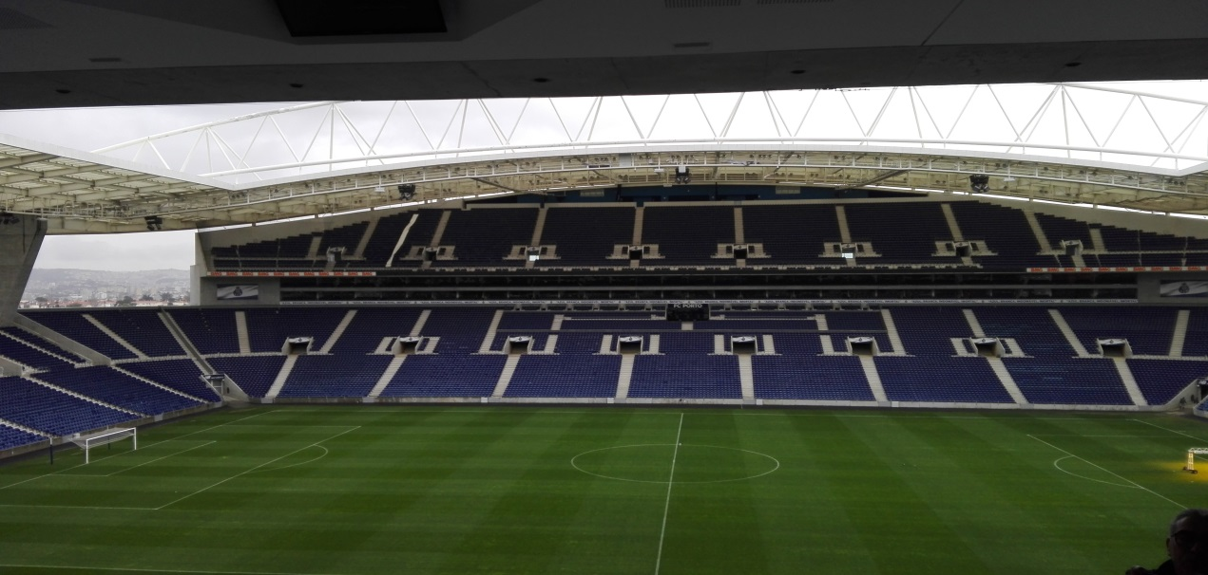
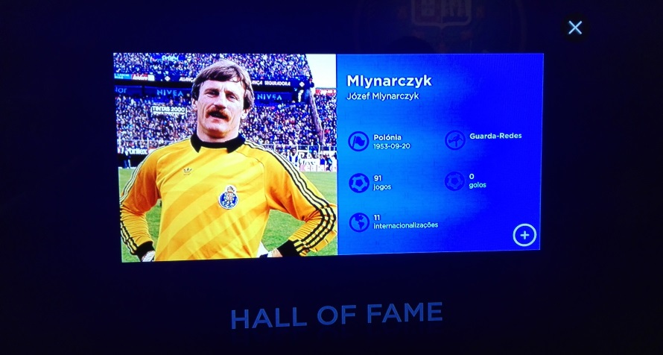
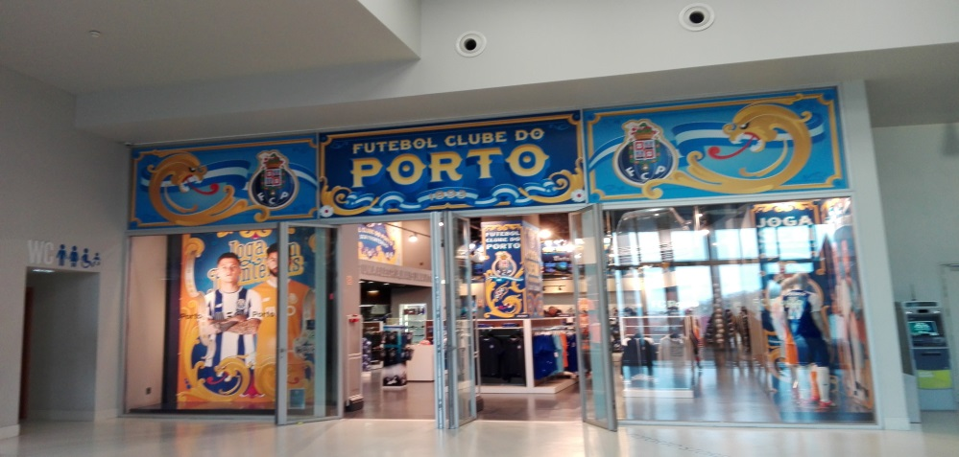
Po obiedzie Pani Margarida i Pani Paula zawiozły nas na stadion FCP na którym zwiedziłyśmy cały stadion i muzeum. Po zwiedzeniu obkupiłyśmy się pamiątkami z tamtejszego sklepiku.

Slide 12
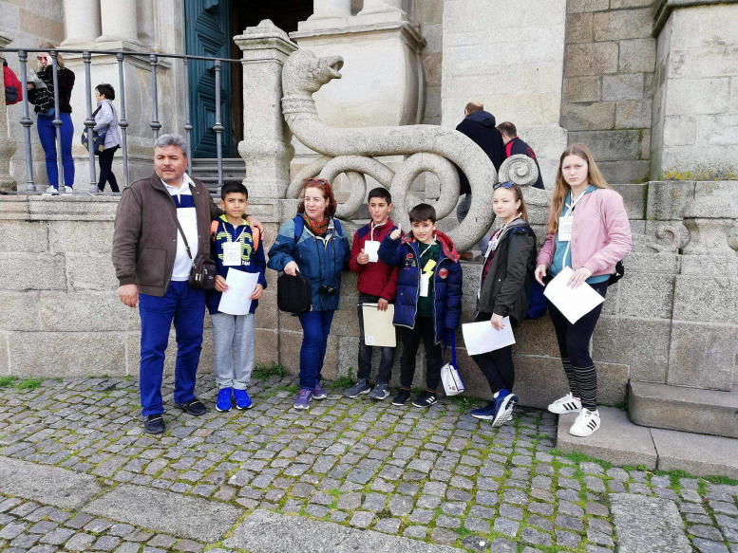
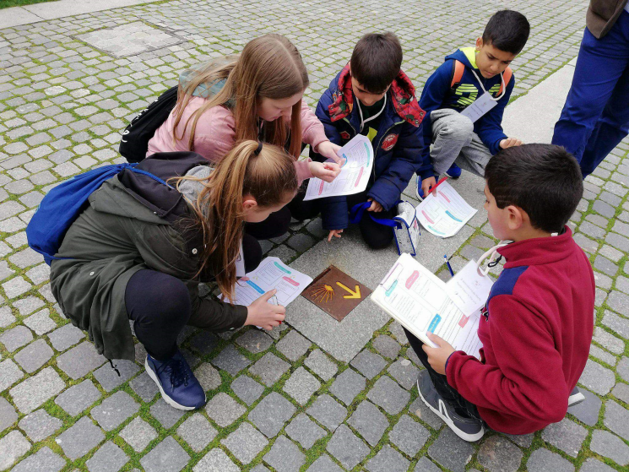
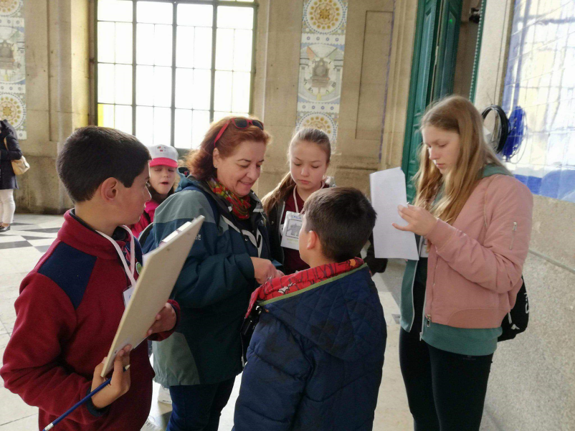
Dzień 5
Od razu po śniadaniu wyjechaliśmy na miasto gdzie rozgrywać się miała gra miejska „Peddy Paper”. Pytania były różnorodne i ciekawe , a my na pewno dowiedziałyśmy się wielu ważnych ciekawostek o mieście.

Slide 13
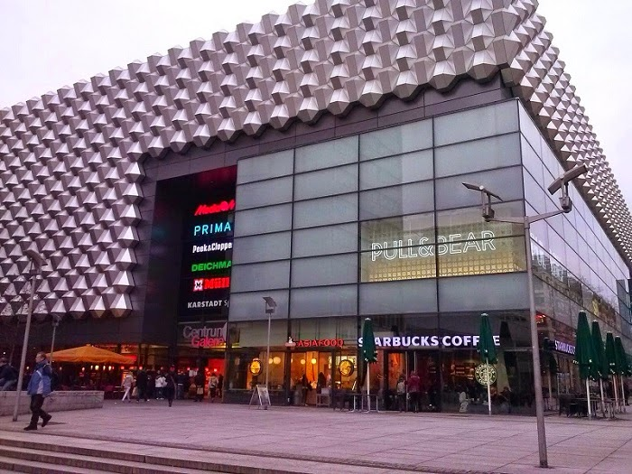
Po obiedzie mieliśmy czas wolny który wykorzystaliśmy na pewno nie w sposób bierny poznając miasto, tradycję i kulturę.
Czas ten bardzo szybko zleciał i okazało się ze już musimy wracać do szkoły na kolacje pożegnalną wraz z rodzicami i ich dziećmi. Po przepysznej kolacji odbyło się przedstawienie w wykonaniu zespołu ludowego.

Slide 14
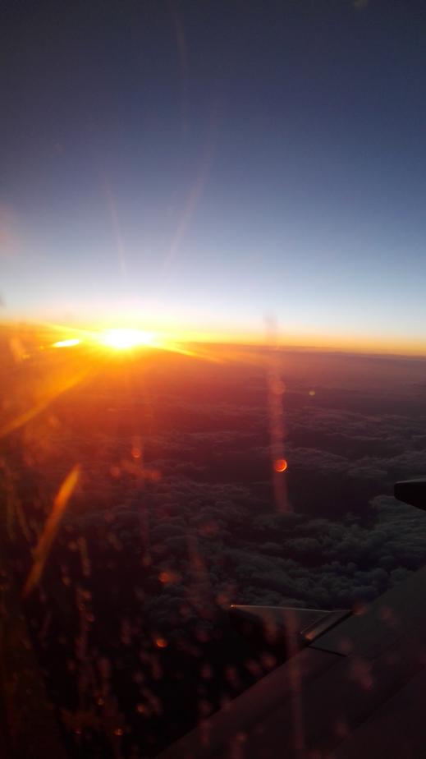
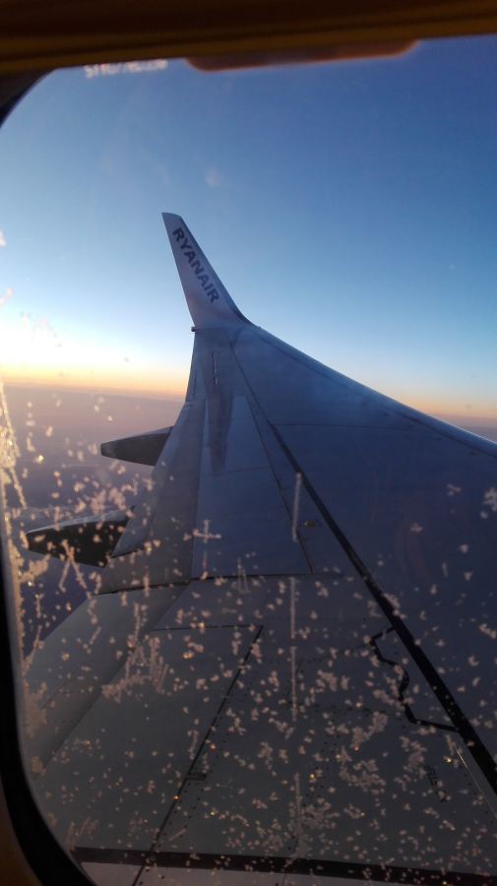
Dzień wylotu
Rano wyruszyliśmy z walizkami do miasta gdzie ponownie zjadłyśmy ostatnie już tradycyjne Pasteis i kupiłyśmy resztę pamiątek. Wylot z Portugalii mieliśmy zaplanowany na 16:00, a przylot na ok. 21:00.

